Slide 1

ქარელის მუნიციპალიტეტის სოფელ ახალსოფლის საჯარო სკოლის სამოქალაქო კლუბის ,,TOLERANT”ის მიერ განხორციელებული მცირე გრანტის პროექტი
,,ზრუნვით გავუთბოთ ერთმანეთს გულები”

Slide 2
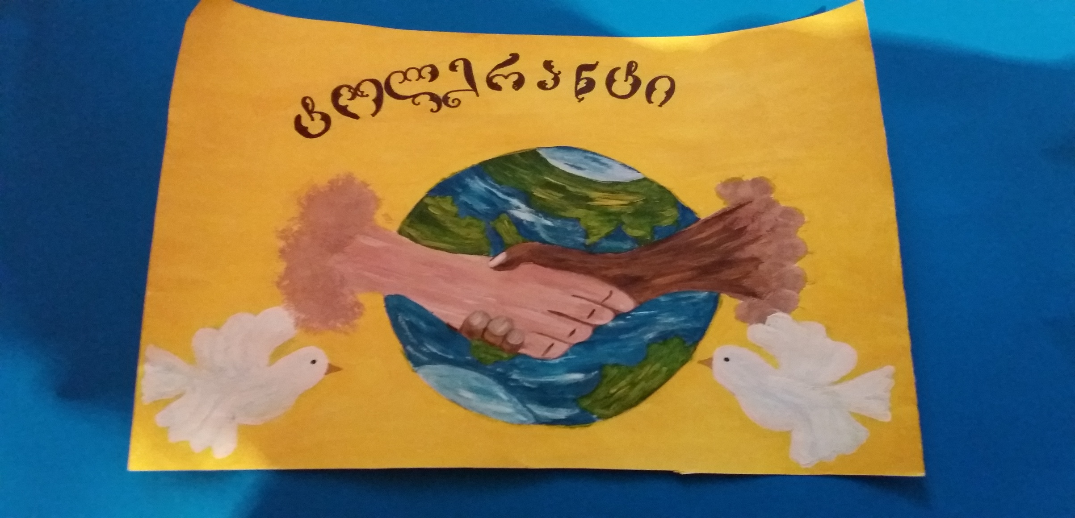
სამოქალაქო განათლების კლუბი:
დევიზი: ,,ზრუნვით გავუთბოთ ერთმანეთს გულები“
დევიზი: ,,ზრუნვით გავუთბოთ ერთმანეთს გულები“

Slide 3

პროექტის მიზანი:
1. დევნილი და ადგილობრივი მოსახლეობის ინტეგრაცია
2. დევნილთა ჩასახლებაში მცენარეული საფარით გამდიდრება
3. სასიამოვნო ადგილის მოწყობა სადაც შეიკრიბებიან ყველა კატეგორიის ადამიანები
4. მოსწავლეების აქტიურ მოქალაქეებად აღზრდა და აზროვნების ფორმირება

Slide 4
პრობლემის განსაზღვრა და აქტუალობა

Slide 5
პროექტის გეგმა:
1. პროექტის საჭიროების დადგენა
2. საინიციატივო ჯგუფის შექმნა
3. დევნილთა ჩასახლებაში ადგილის მოძიება სადაც ჩაირგვებოდა ნარგავები და გალამაზდებოდა ტერიტორია
4. დასუფთავების აქციის მოწყობა
5.სკვერის გამწვანება , ყვავილების და ბზის ნერგების დარგვა
6. თანამშრომლობა სკოლის ადმინისტრაციასთან, დევნილ მოსახლეობასთან, ადგილობრივ თვითმმართველობასთან, მოსწავლეთა მშობლებთან და მოსწავლეთა თვითმმართველობასთან

Slide 6
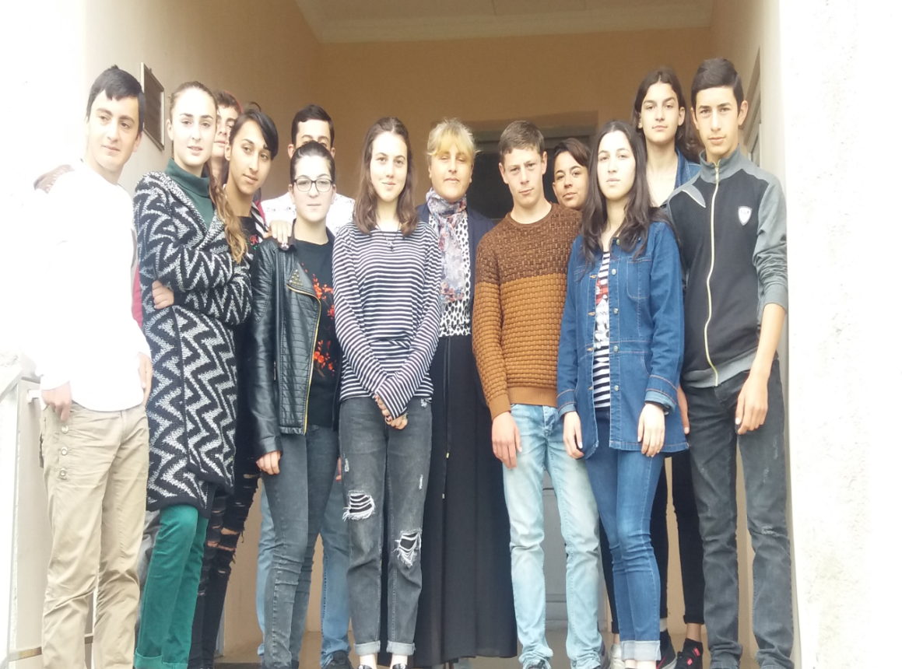
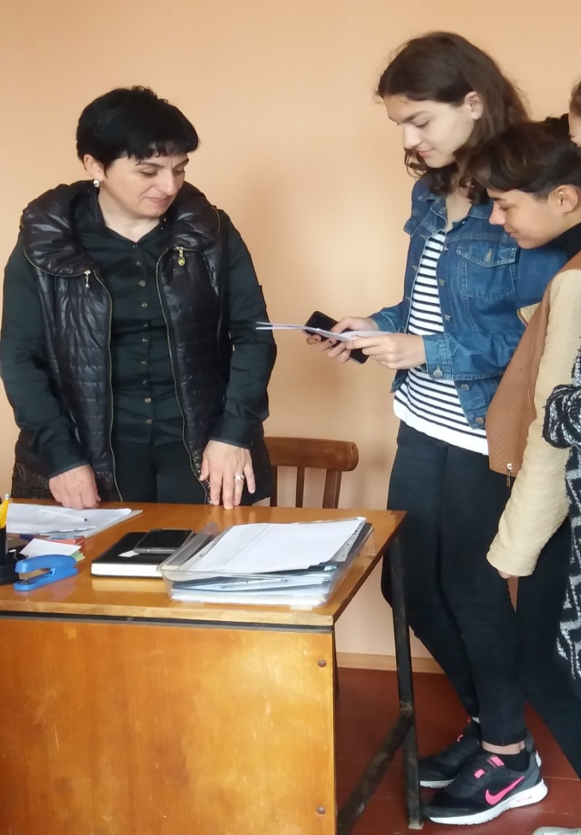
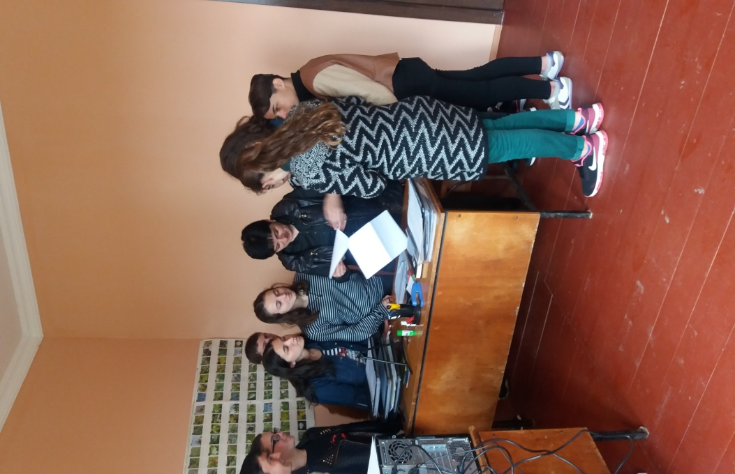
შეხვედრა ადგილობრივ თვითმმართველობასთან და მათი ინფორმირება პროექტთან დაკავშირებით

Slide 7
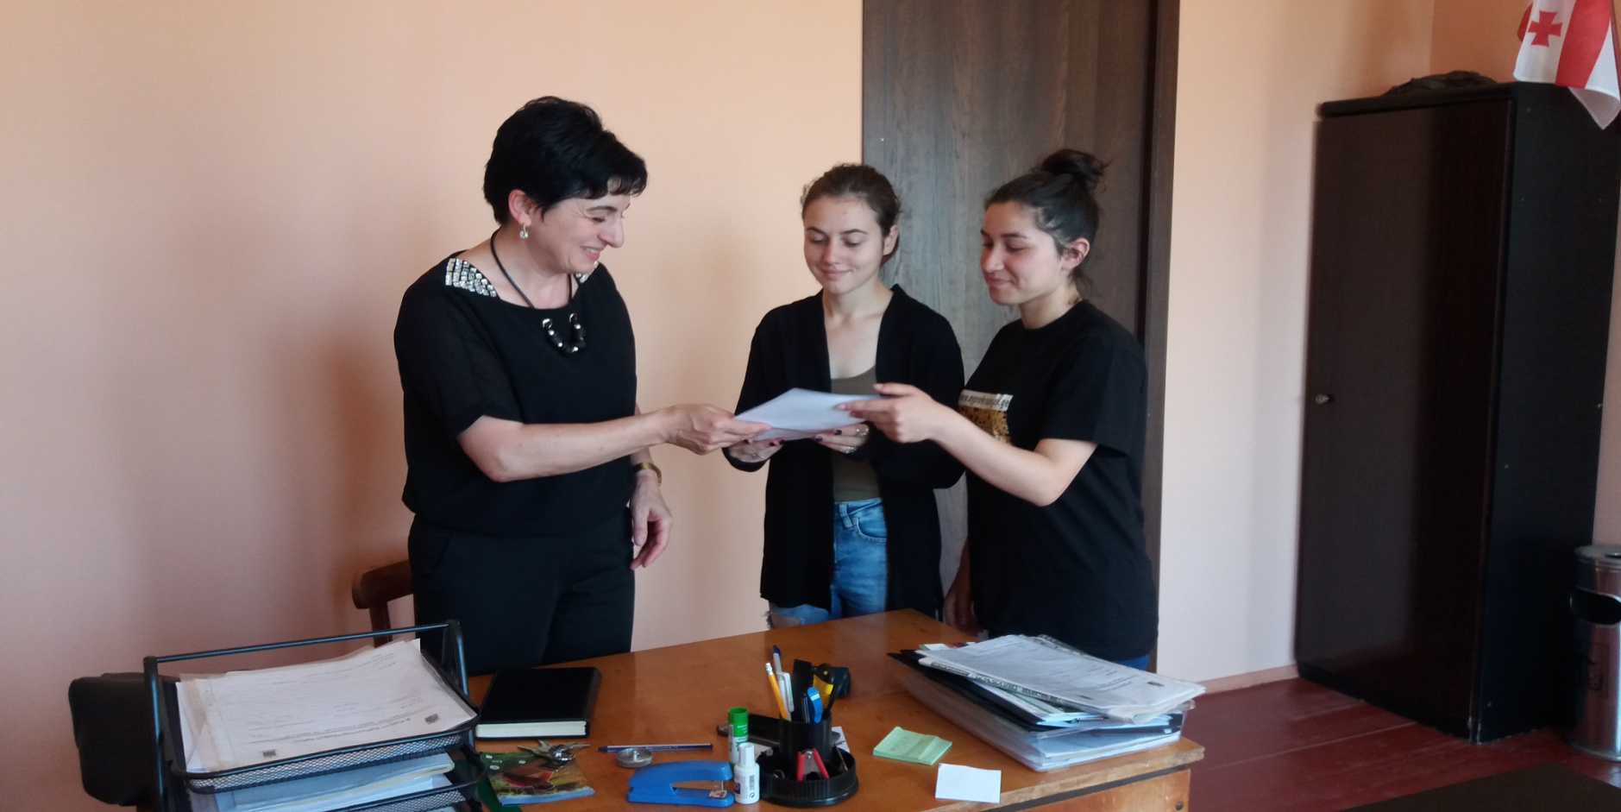
ადგილობრივი თვითმმართველობისაგან მხარდაჭერის წერილის მიღება

Slide 8

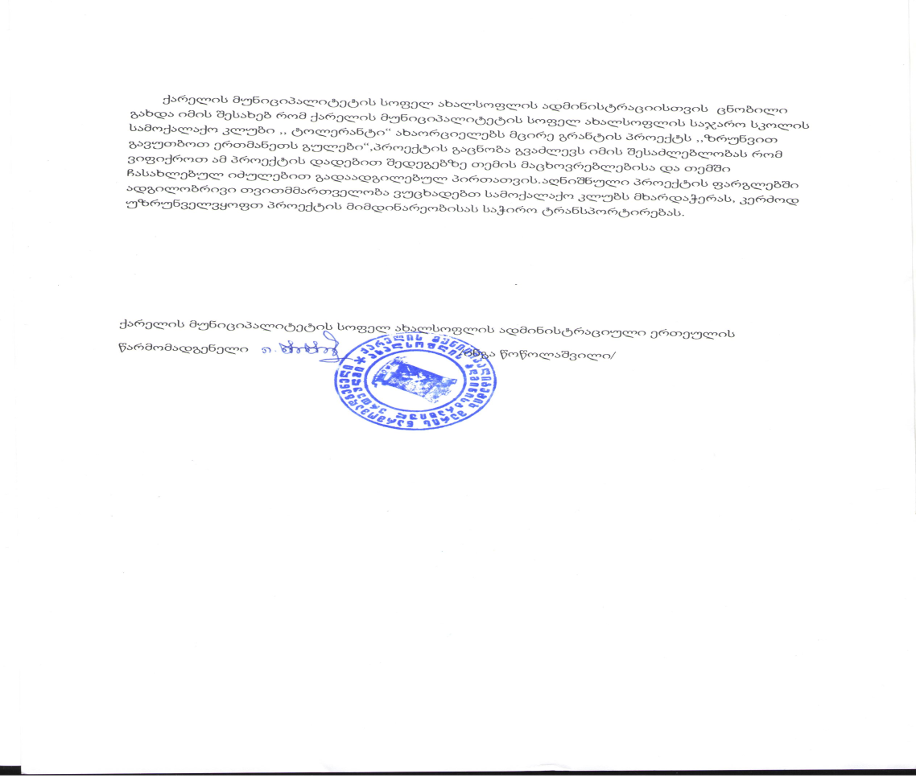
მხარდაჭერის წერილი

Slide 9
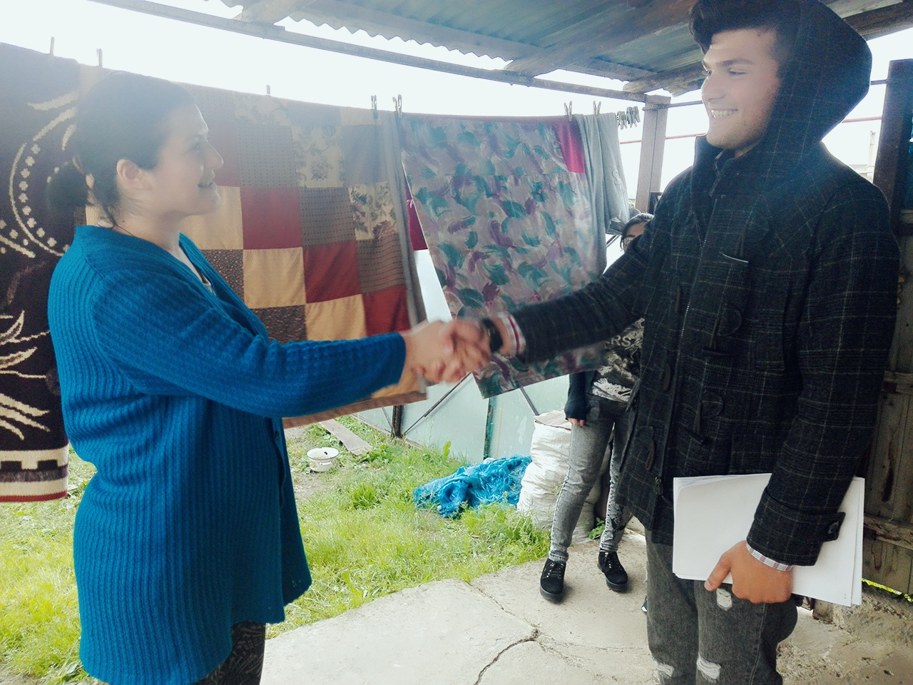
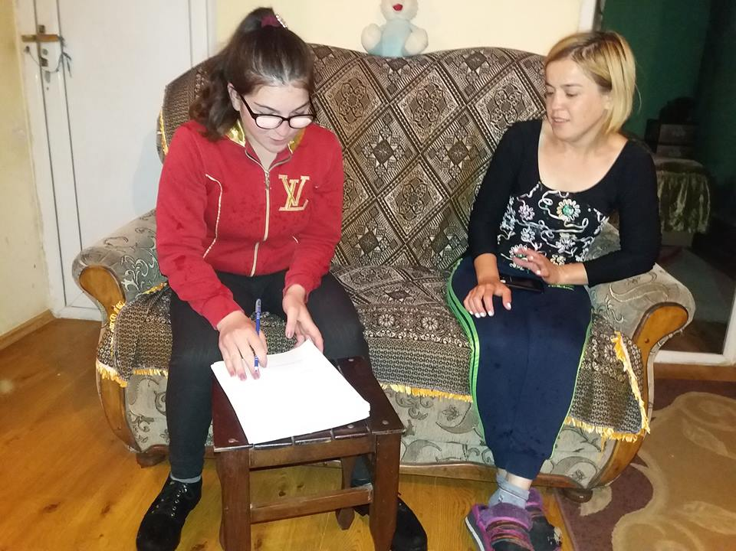
კვლევის ჩატარება დევნილ მოსახლეობაში

Slide 10
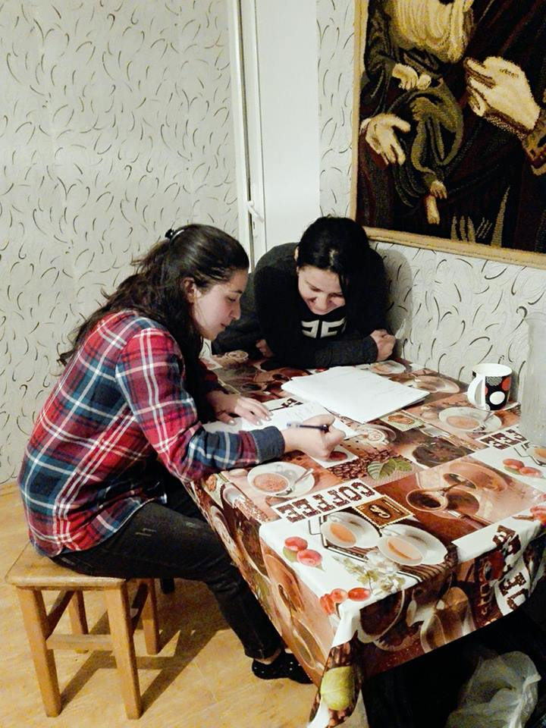
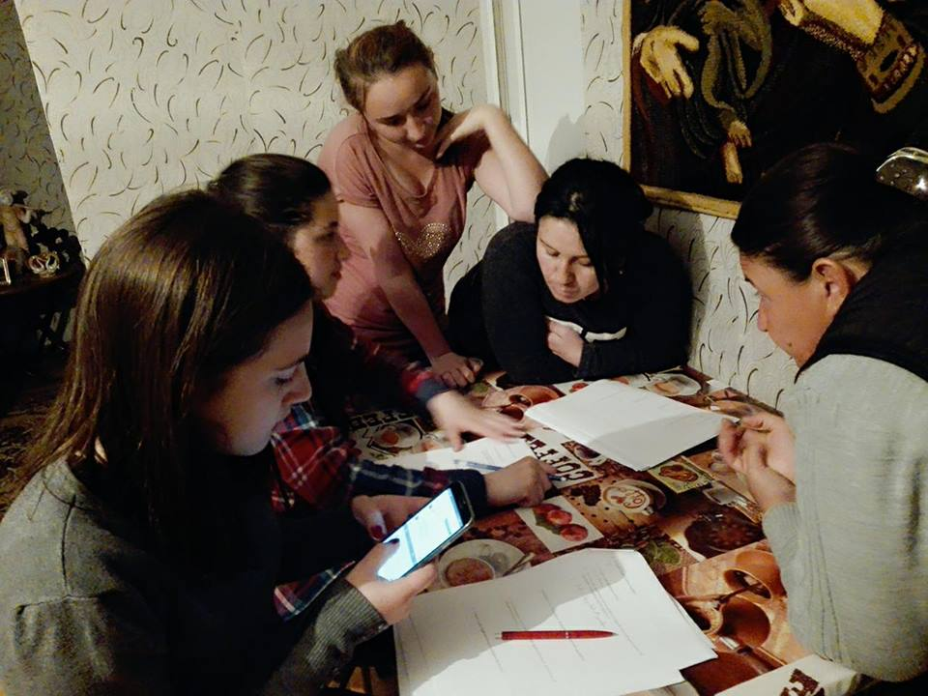

Slide 11
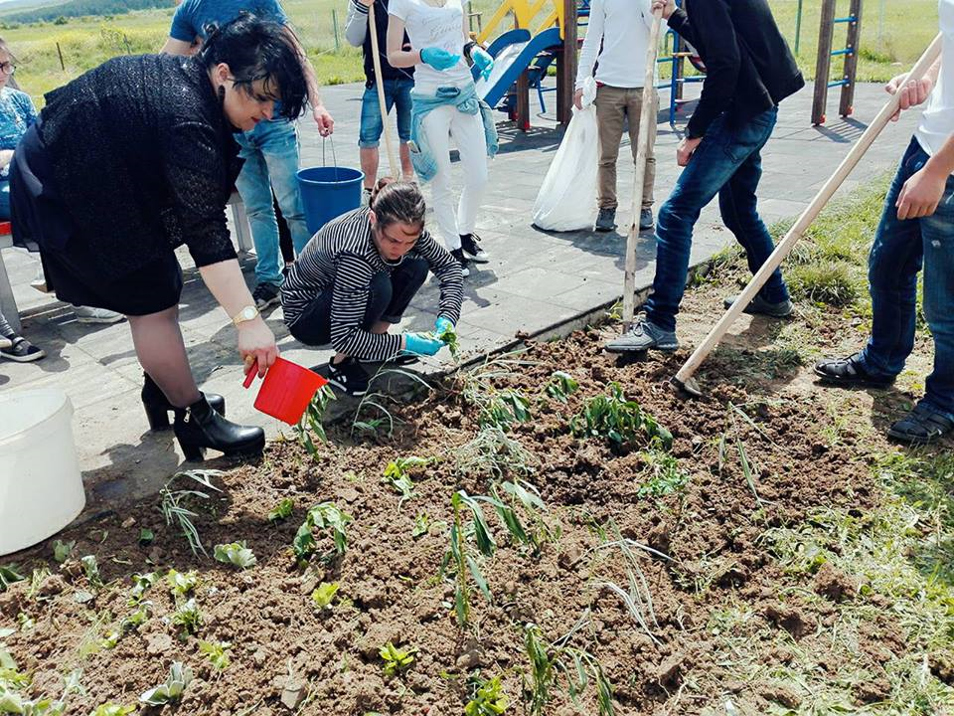
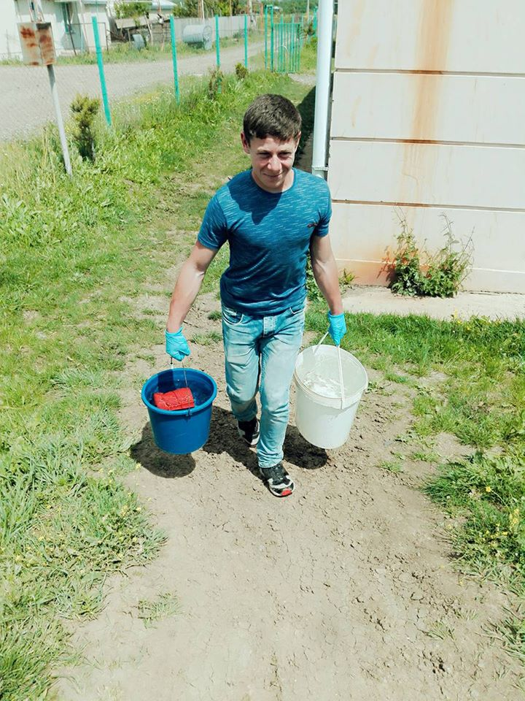
გამწვანების აქცია

Slide 12
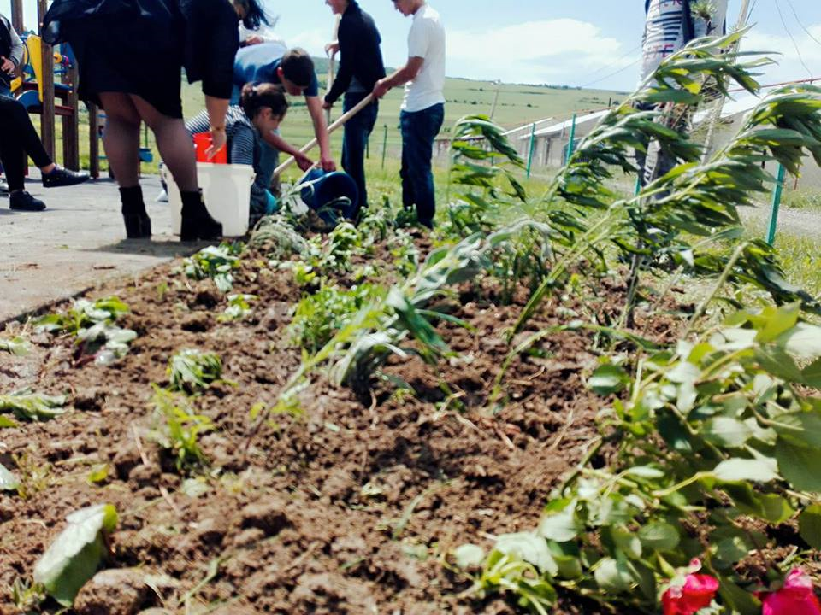
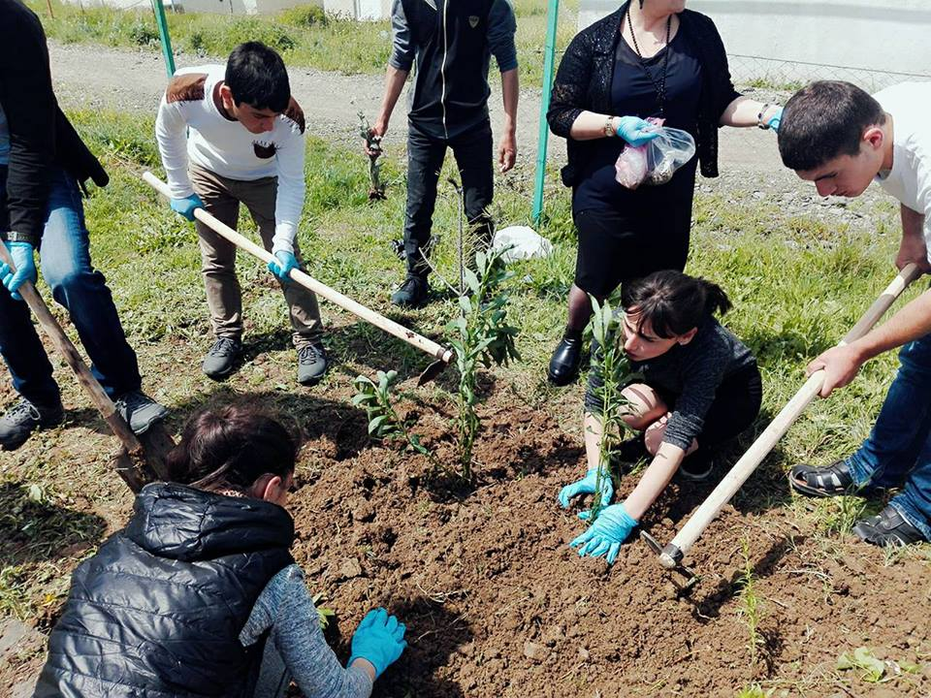

Slide 13
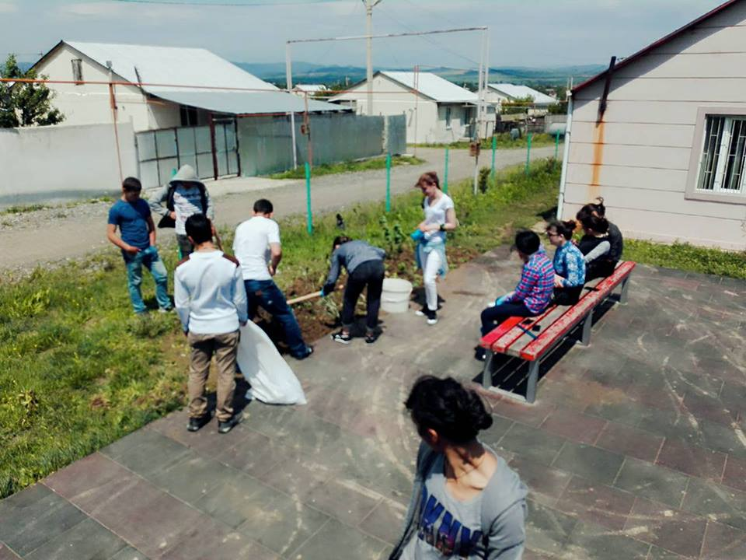
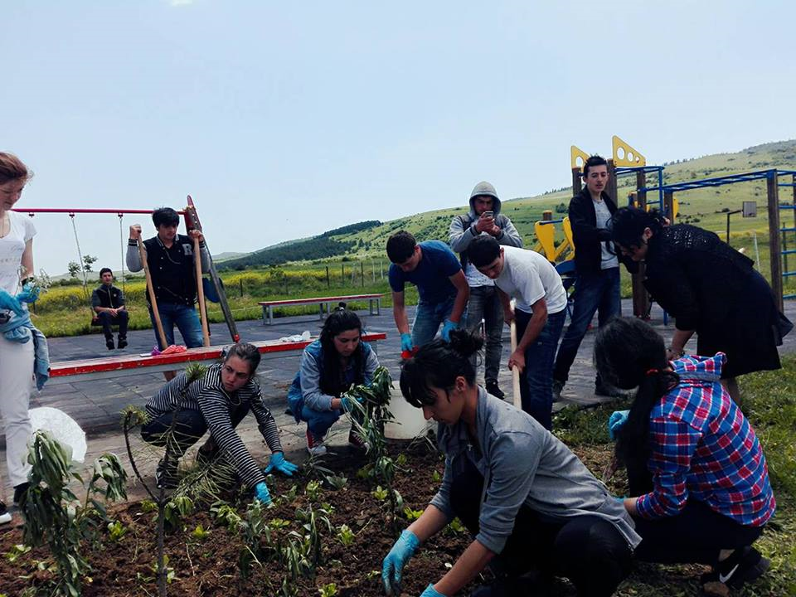

Slide 14
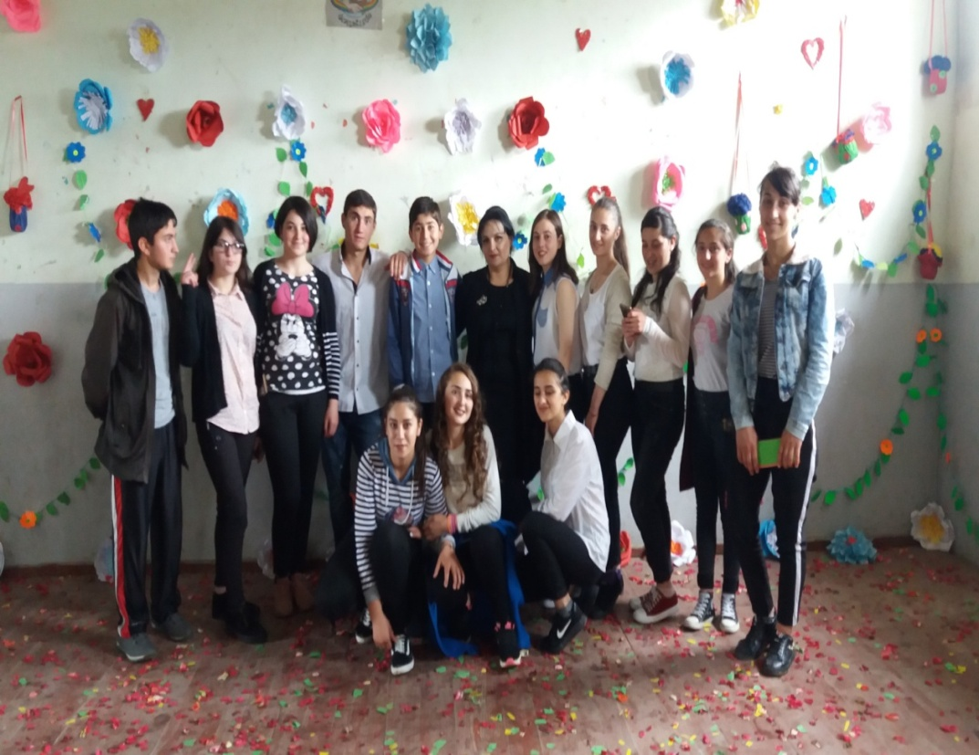
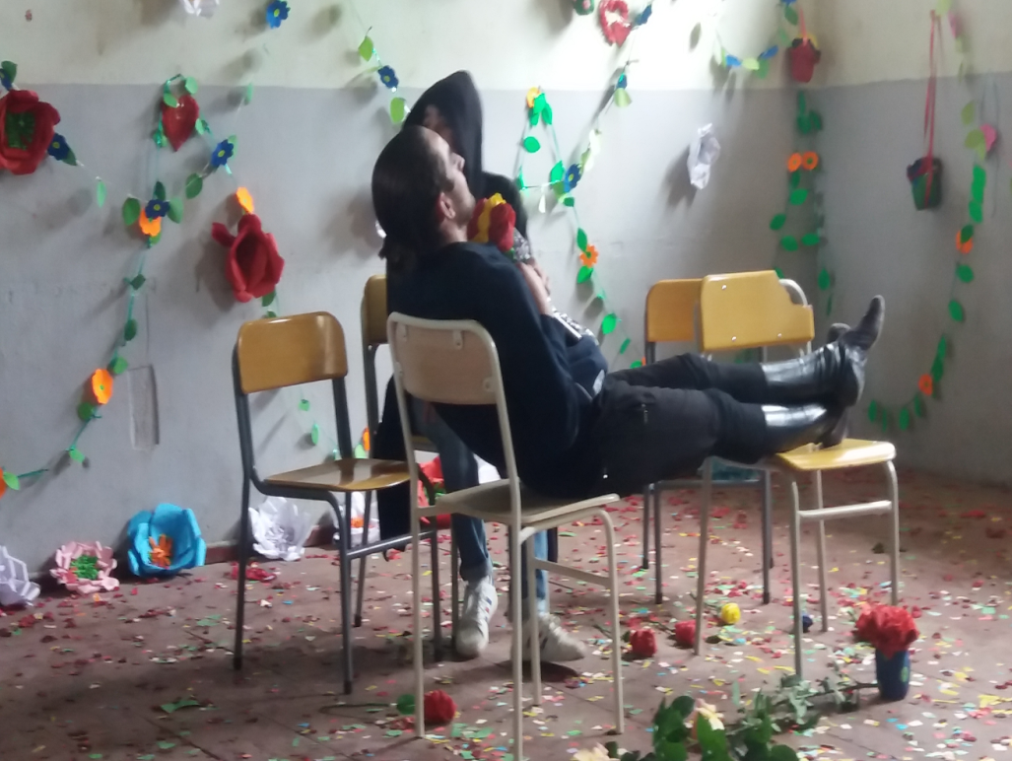
ჩატარდა საქველმოქმედო ღონისძიება

Slide 15
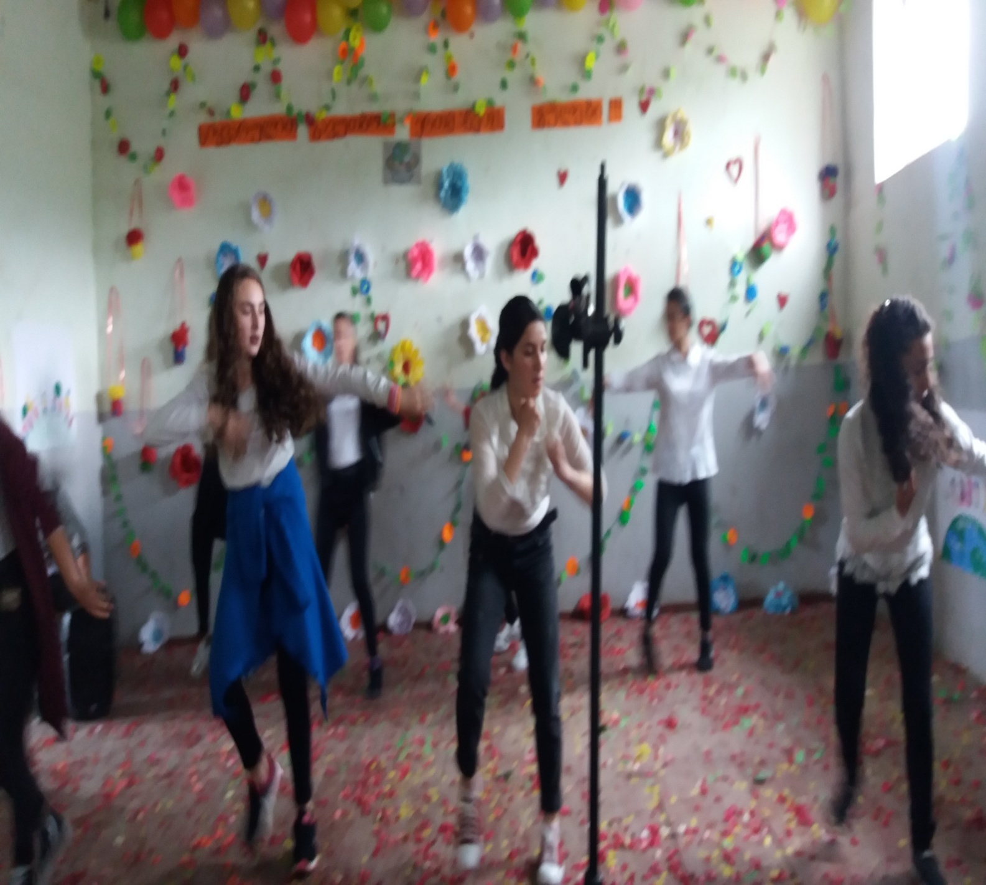
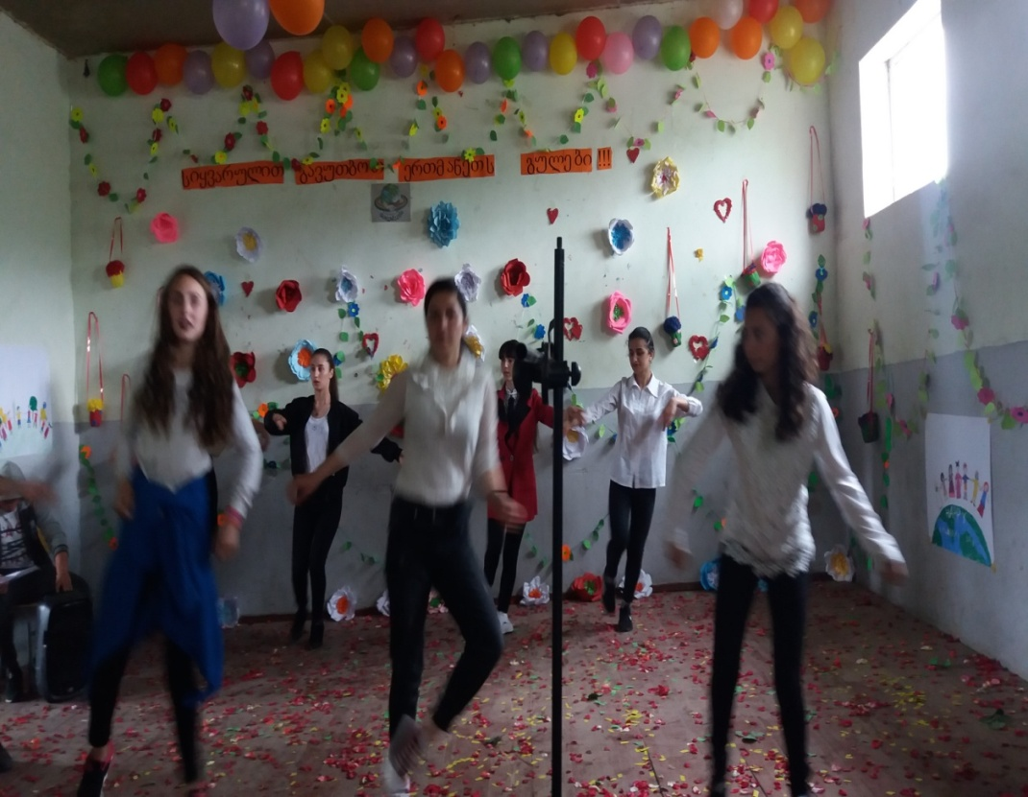
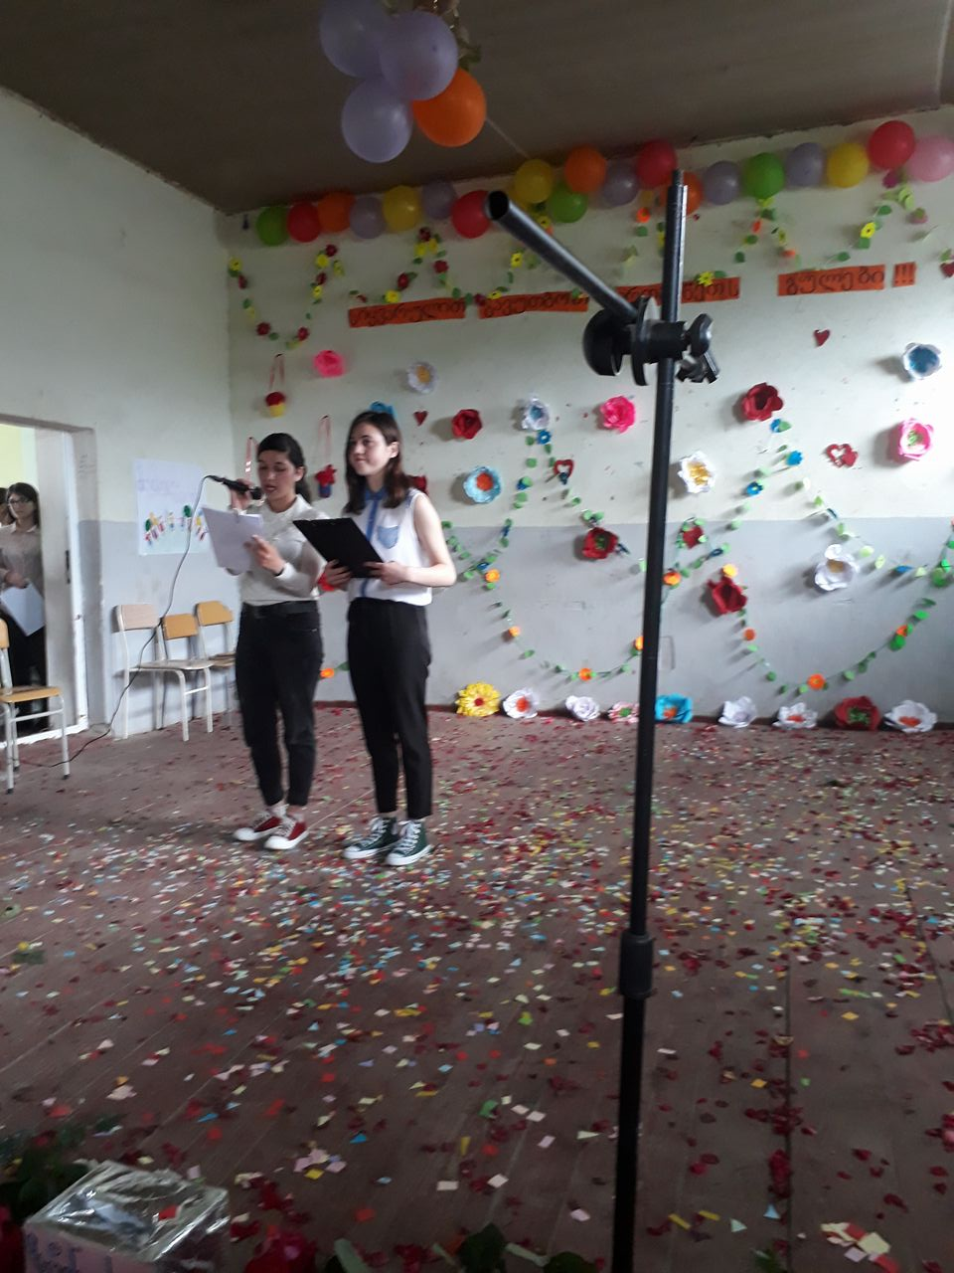
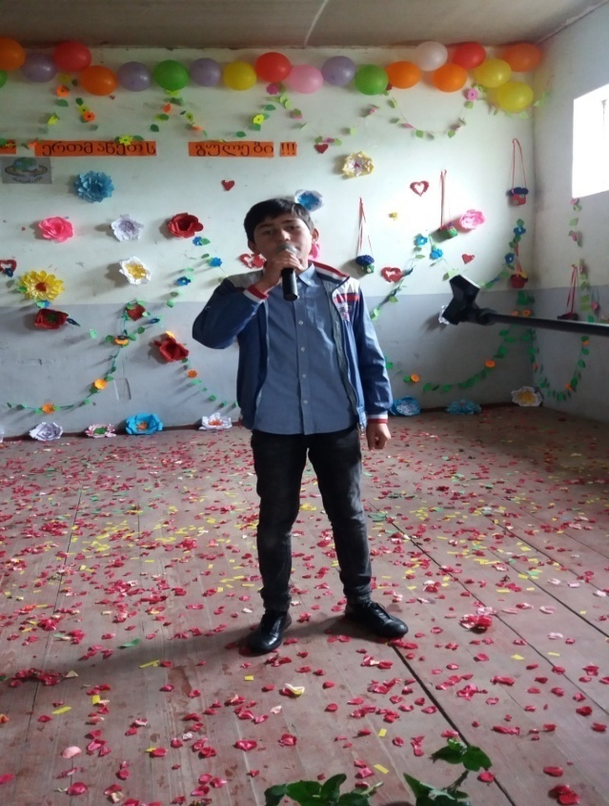
ღონისძიება

Slide 16
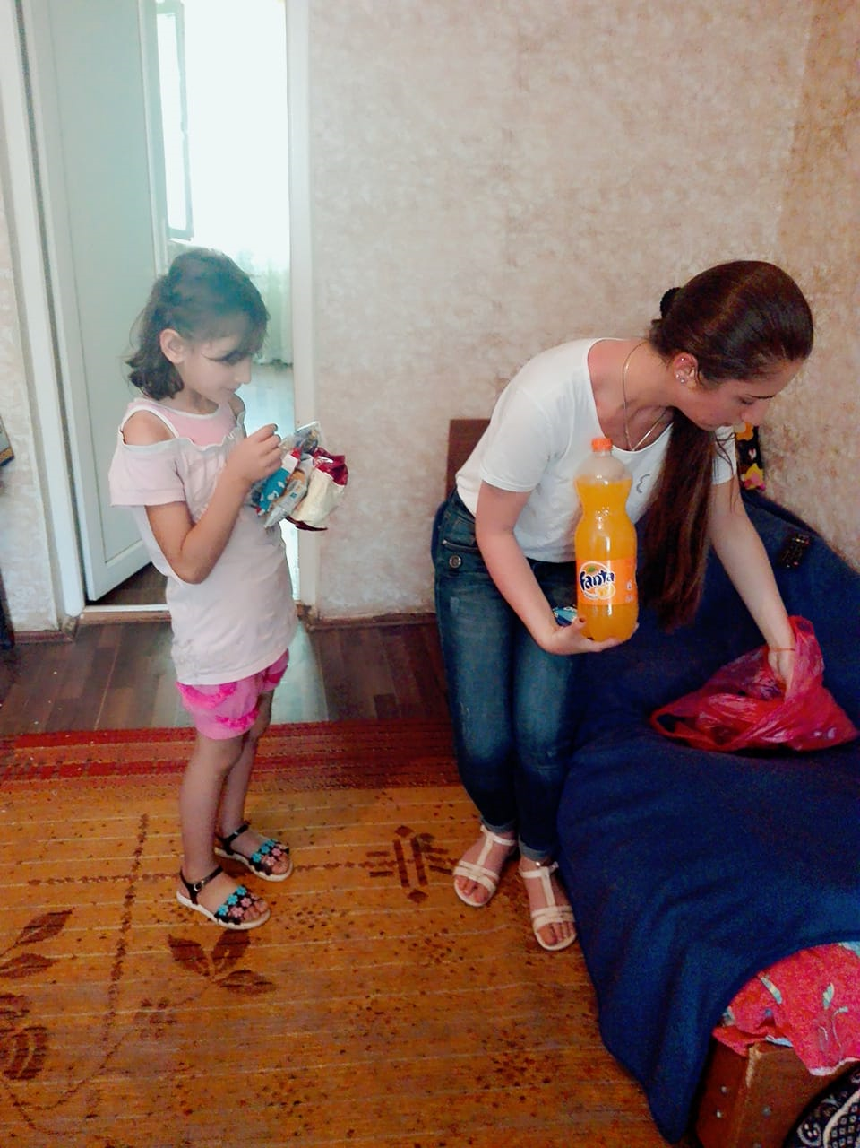
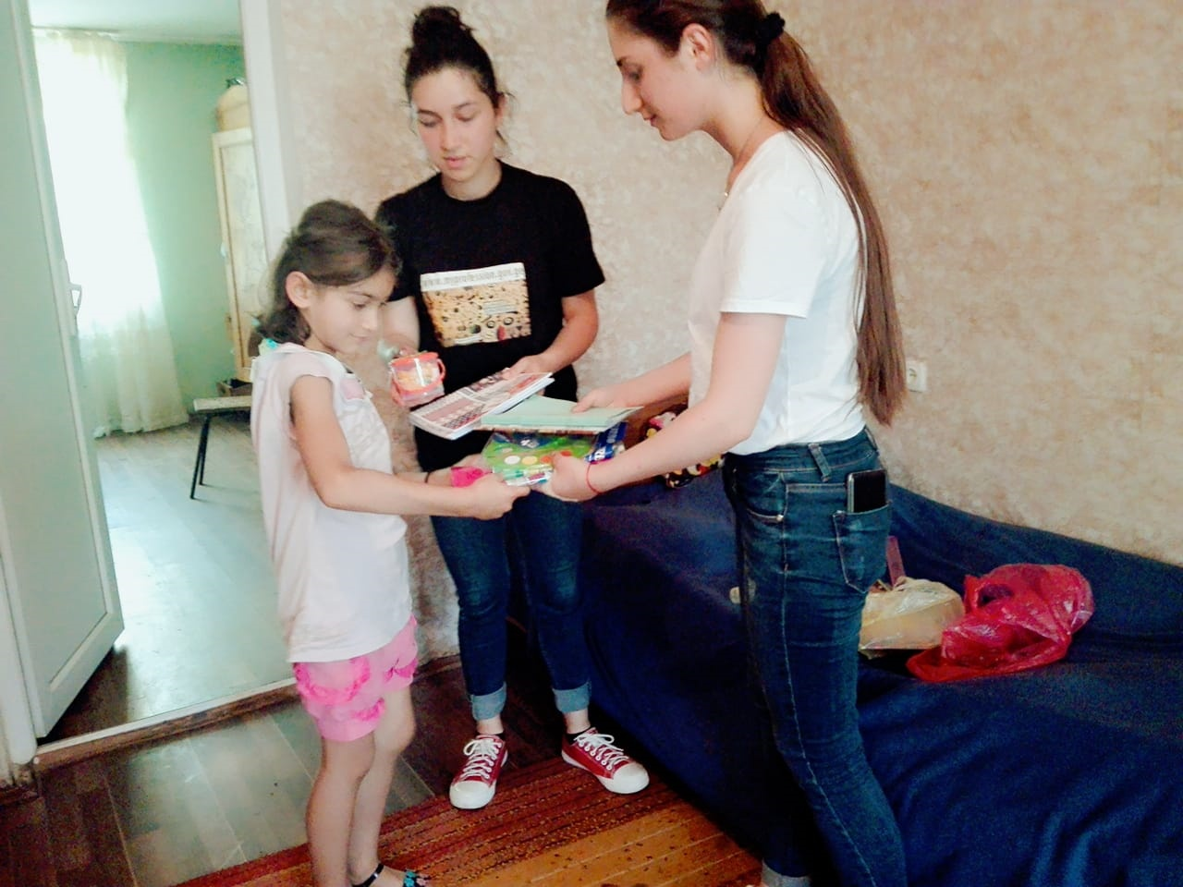
საჩუქრების გადაცემა
~

Slide 17
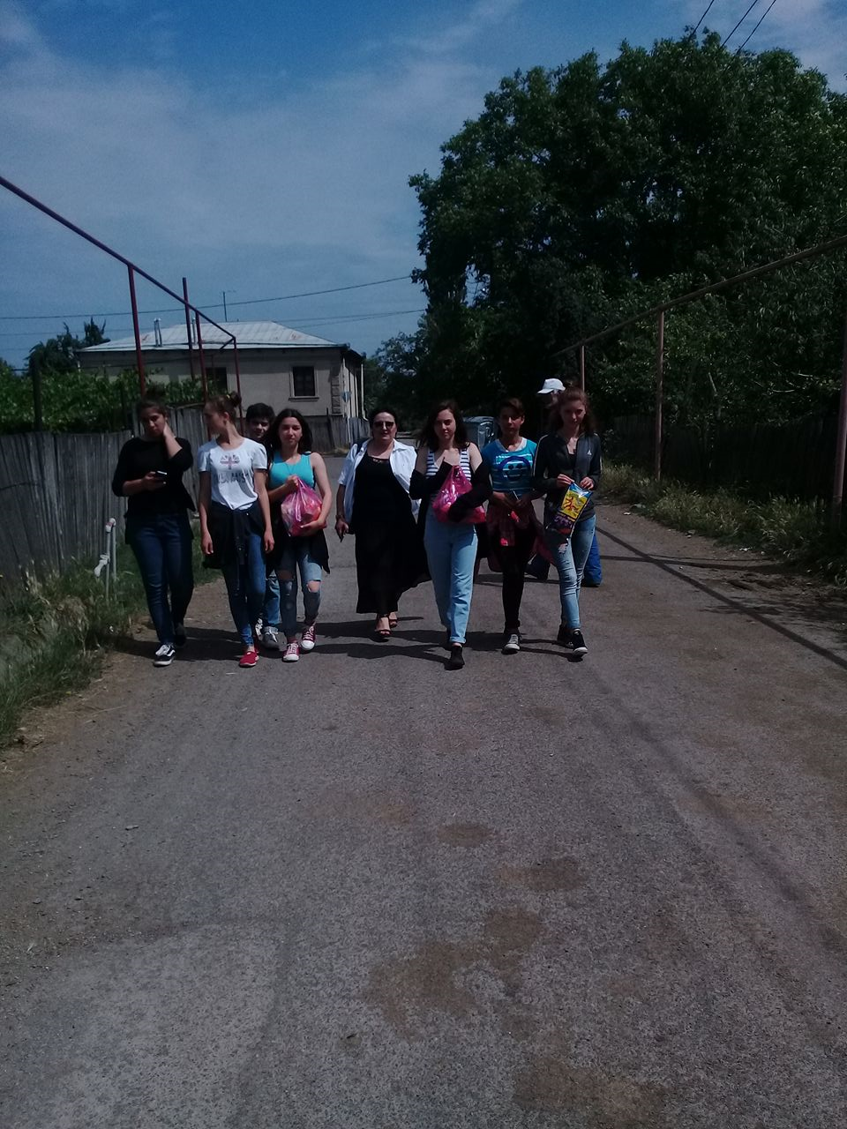
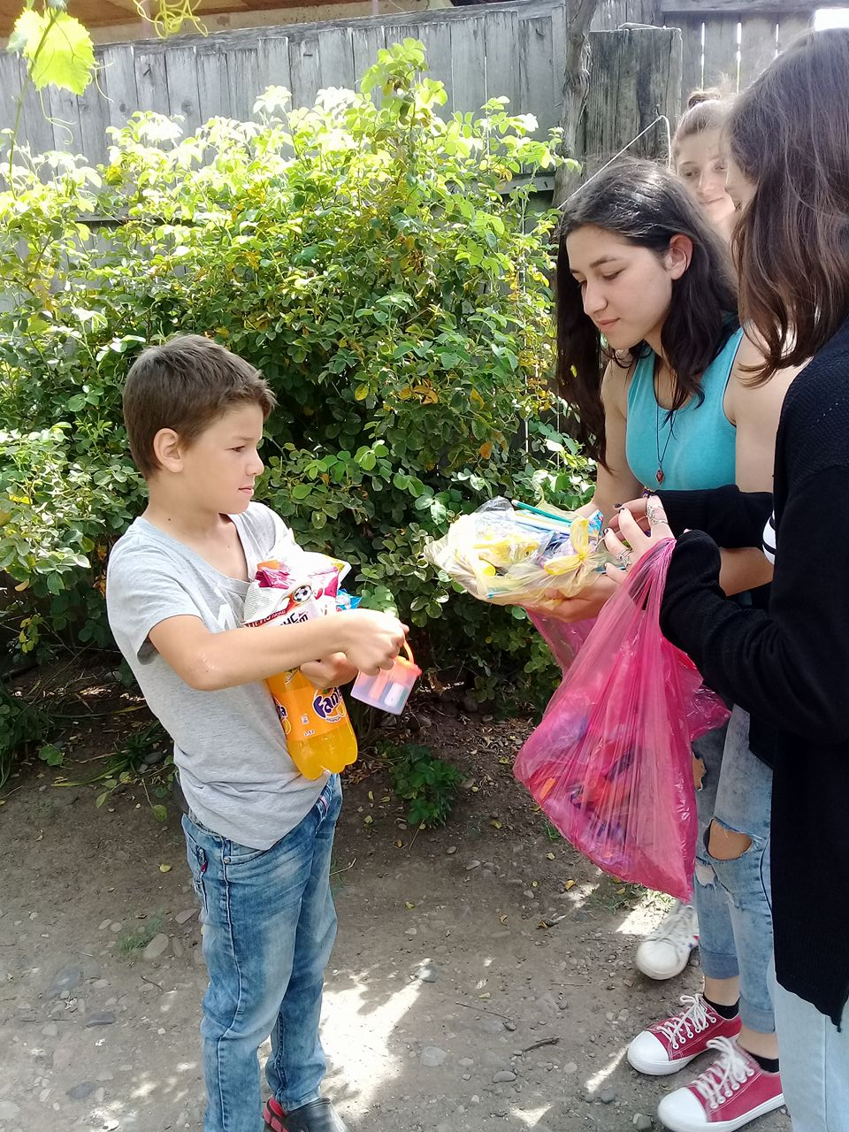
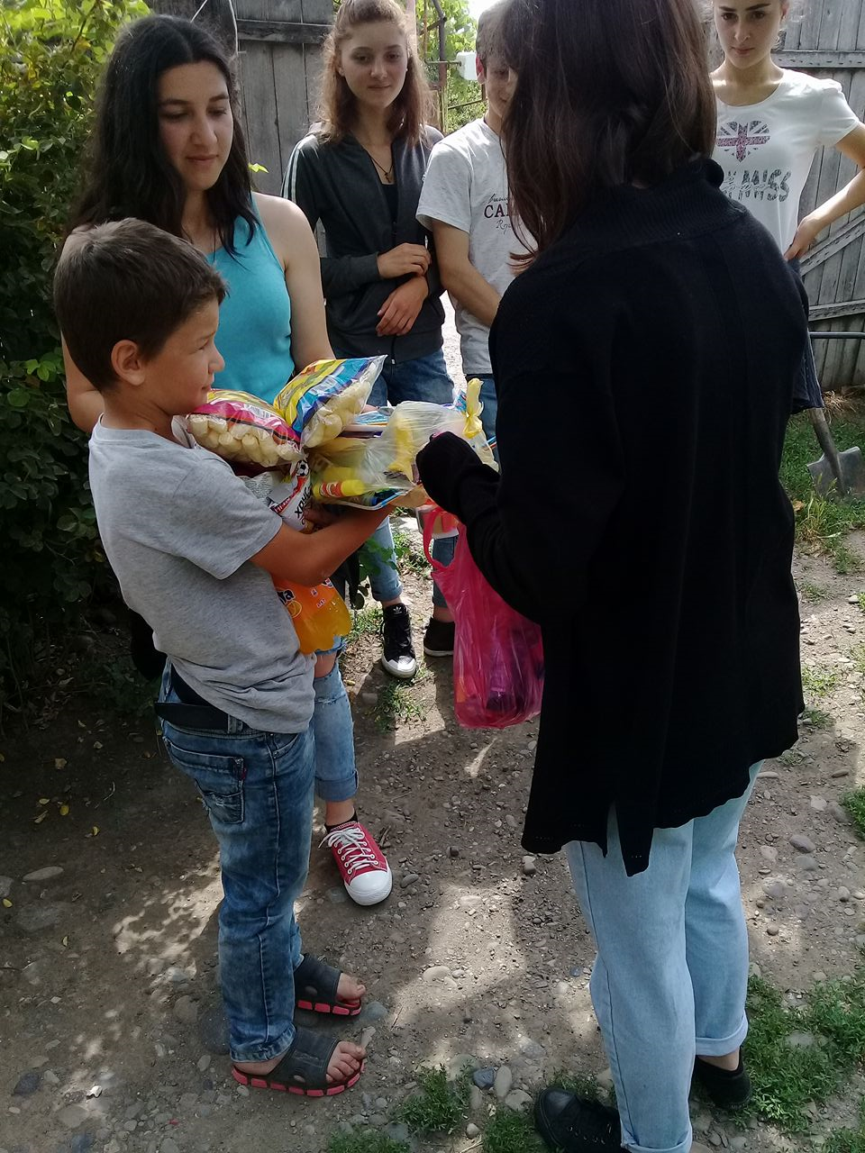

Slide 18
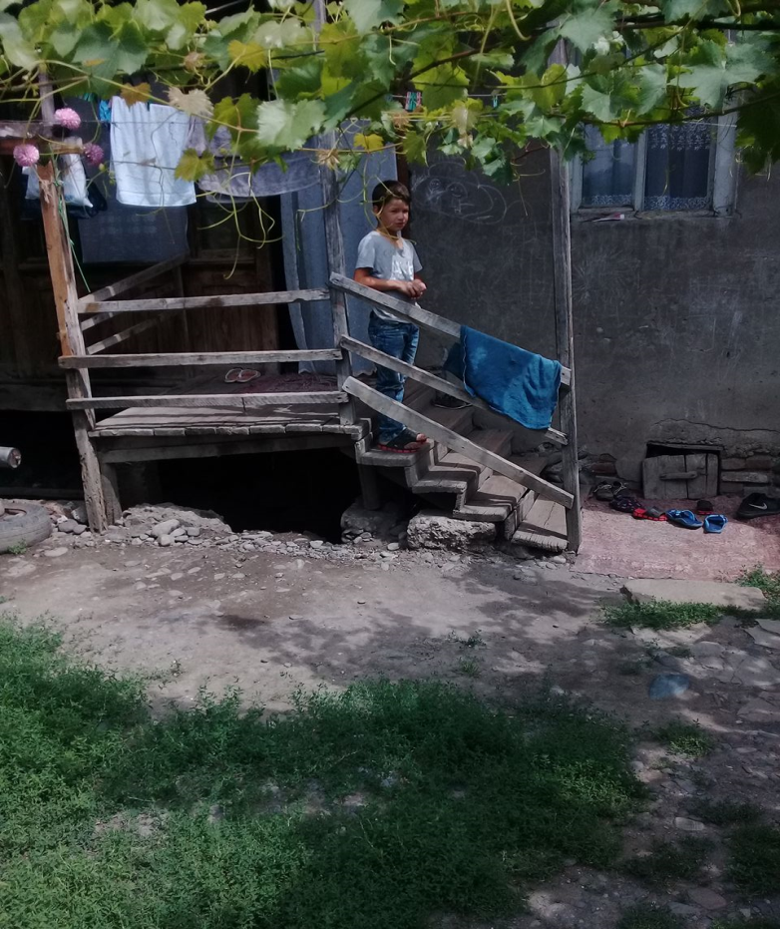
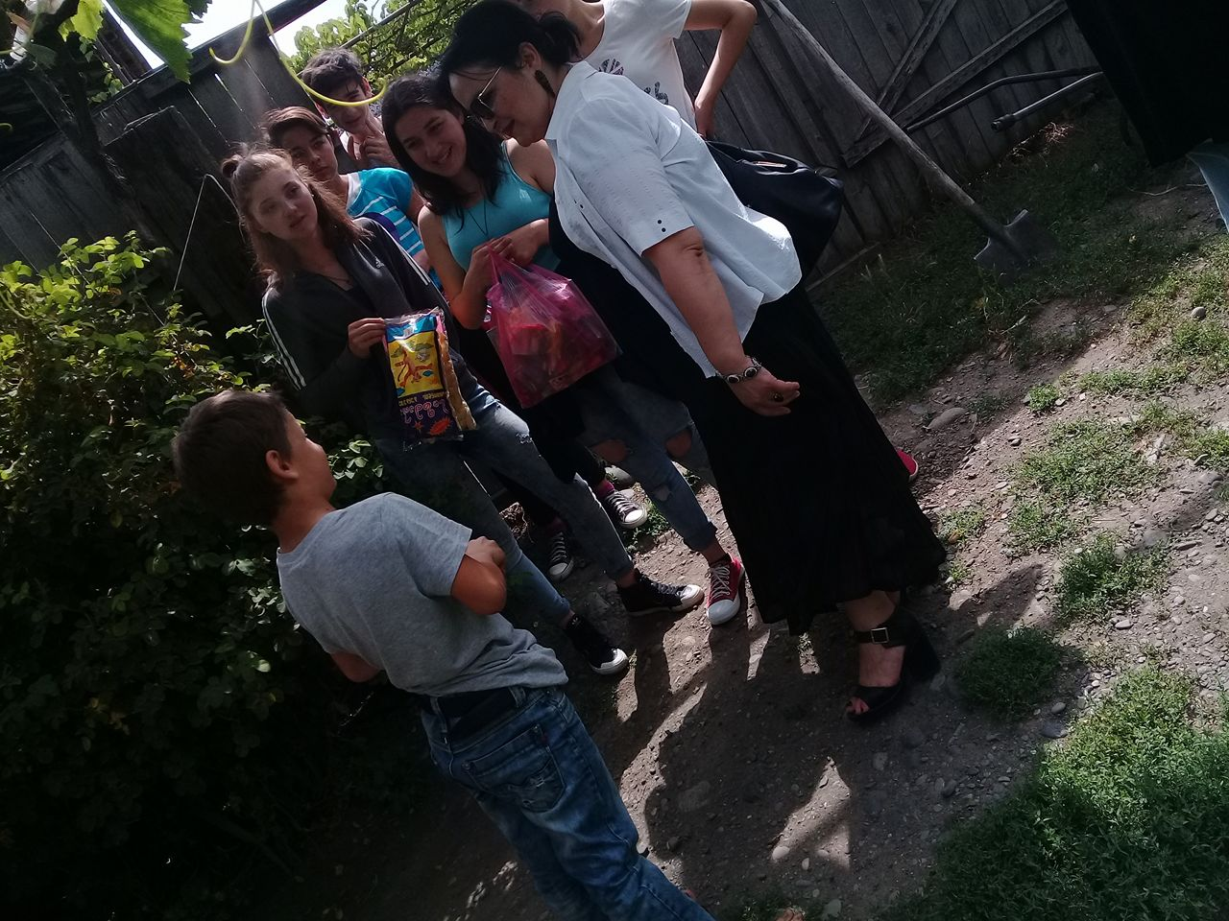
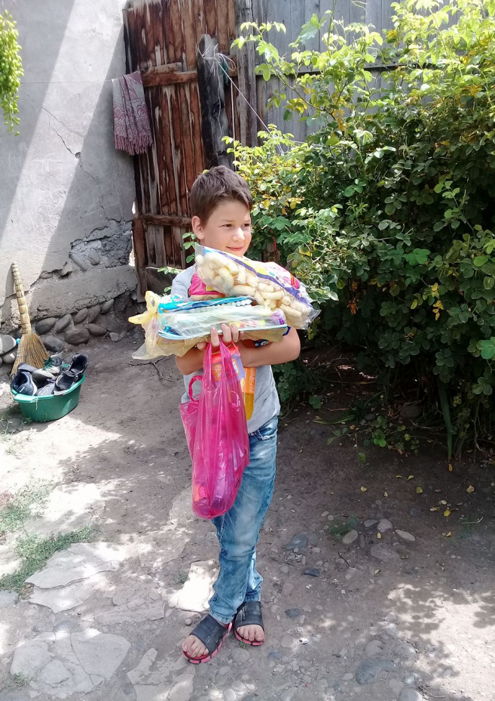
საჩუქრების გადაცემა

Slide 19
პროექტის ფარგლებში გადავიღეთ ვიდეო რგოლი: ადამიანო, შენ შეგიძლია ჩვენი პლანეტა სამოთხედ აქციო!!!

Slide 20
რა მოგვცა პროექტმა?
ამ პროექტმა მოგვცა ბევრი ლამაზი დღე,ურთიერთობ ების შესაძლებლობა და ჩართულობის ხიბლი.
კვლევის, მსჯელობის, დამოუკიდებლად ა
ზროვნების და სხვადასხვა შემოქმედების უნარი.
გააზრება და გაანალიზება იმისა რომ ჩვენ თვითონ შეგვიძლია ვიყოთ შემოქმედიც და განმახორციელებელიც იმის რასაც მოვინდომებთ და აუცილებლად გვექნება მხარდაჭერა.
პროექტისგან უმნიშვნელოვანესი შენაძენია ემპათიის უნარის განვითარება.
და ყველაზე მნიშვნელოვანი: ენთუზიაზმი და იმედი იმისა რომ ჩვენს ხედვებს და კეთილ საქმეებს ხორცს შეასხამს პროგრამა ,,მომავლის თაობა” თავისი დიდი და საუკეთესო გუნდით.

Slide 21
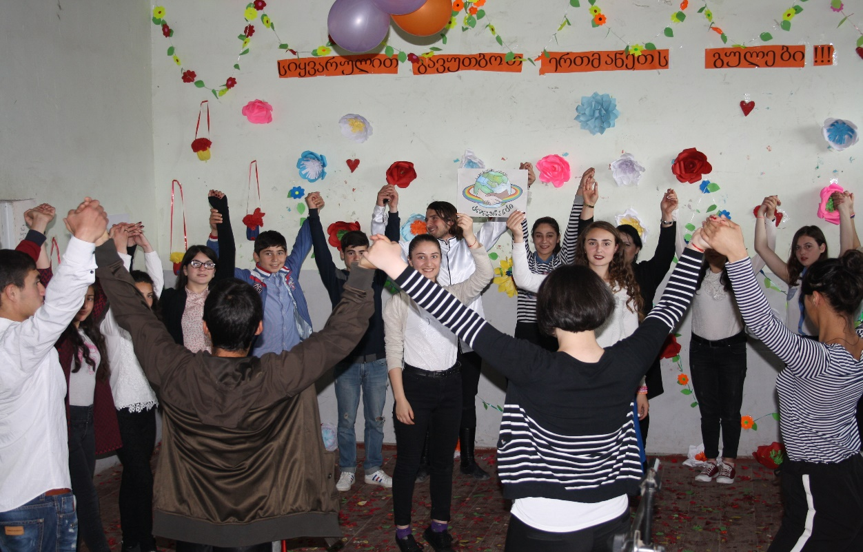
მადლობა ყურადღებისთვის

